Slide 1
EHBO voor de biesboschgids januari 2023

Slide 2
ALGEMEEN
Let op gevaar ; voorkom zo mogelijk meer slachtoffers
Verplaats een slachtoffer zo nodig (vroeger: RAUTEK GREEP)
Blijf bij het slachtoffer; stel zo veel mogelijk gerust
Beoordeel toestand van het slachtoffer
Alarmeer zo nodig de hulpdiensten (zie de CALAMITEITENKAART)
112 bij: heftig bloedverlies, bewusteloosheid, botbreuken en ernstige allergie
Evt. Biesboschcentrum en/of familie van slachtoffer informeren

Slide 3
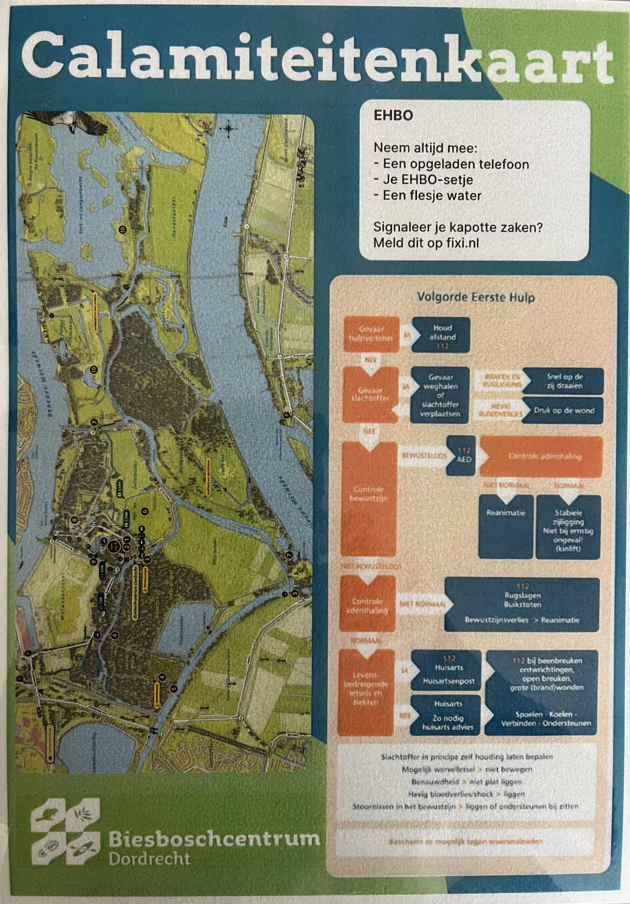

Slide 4
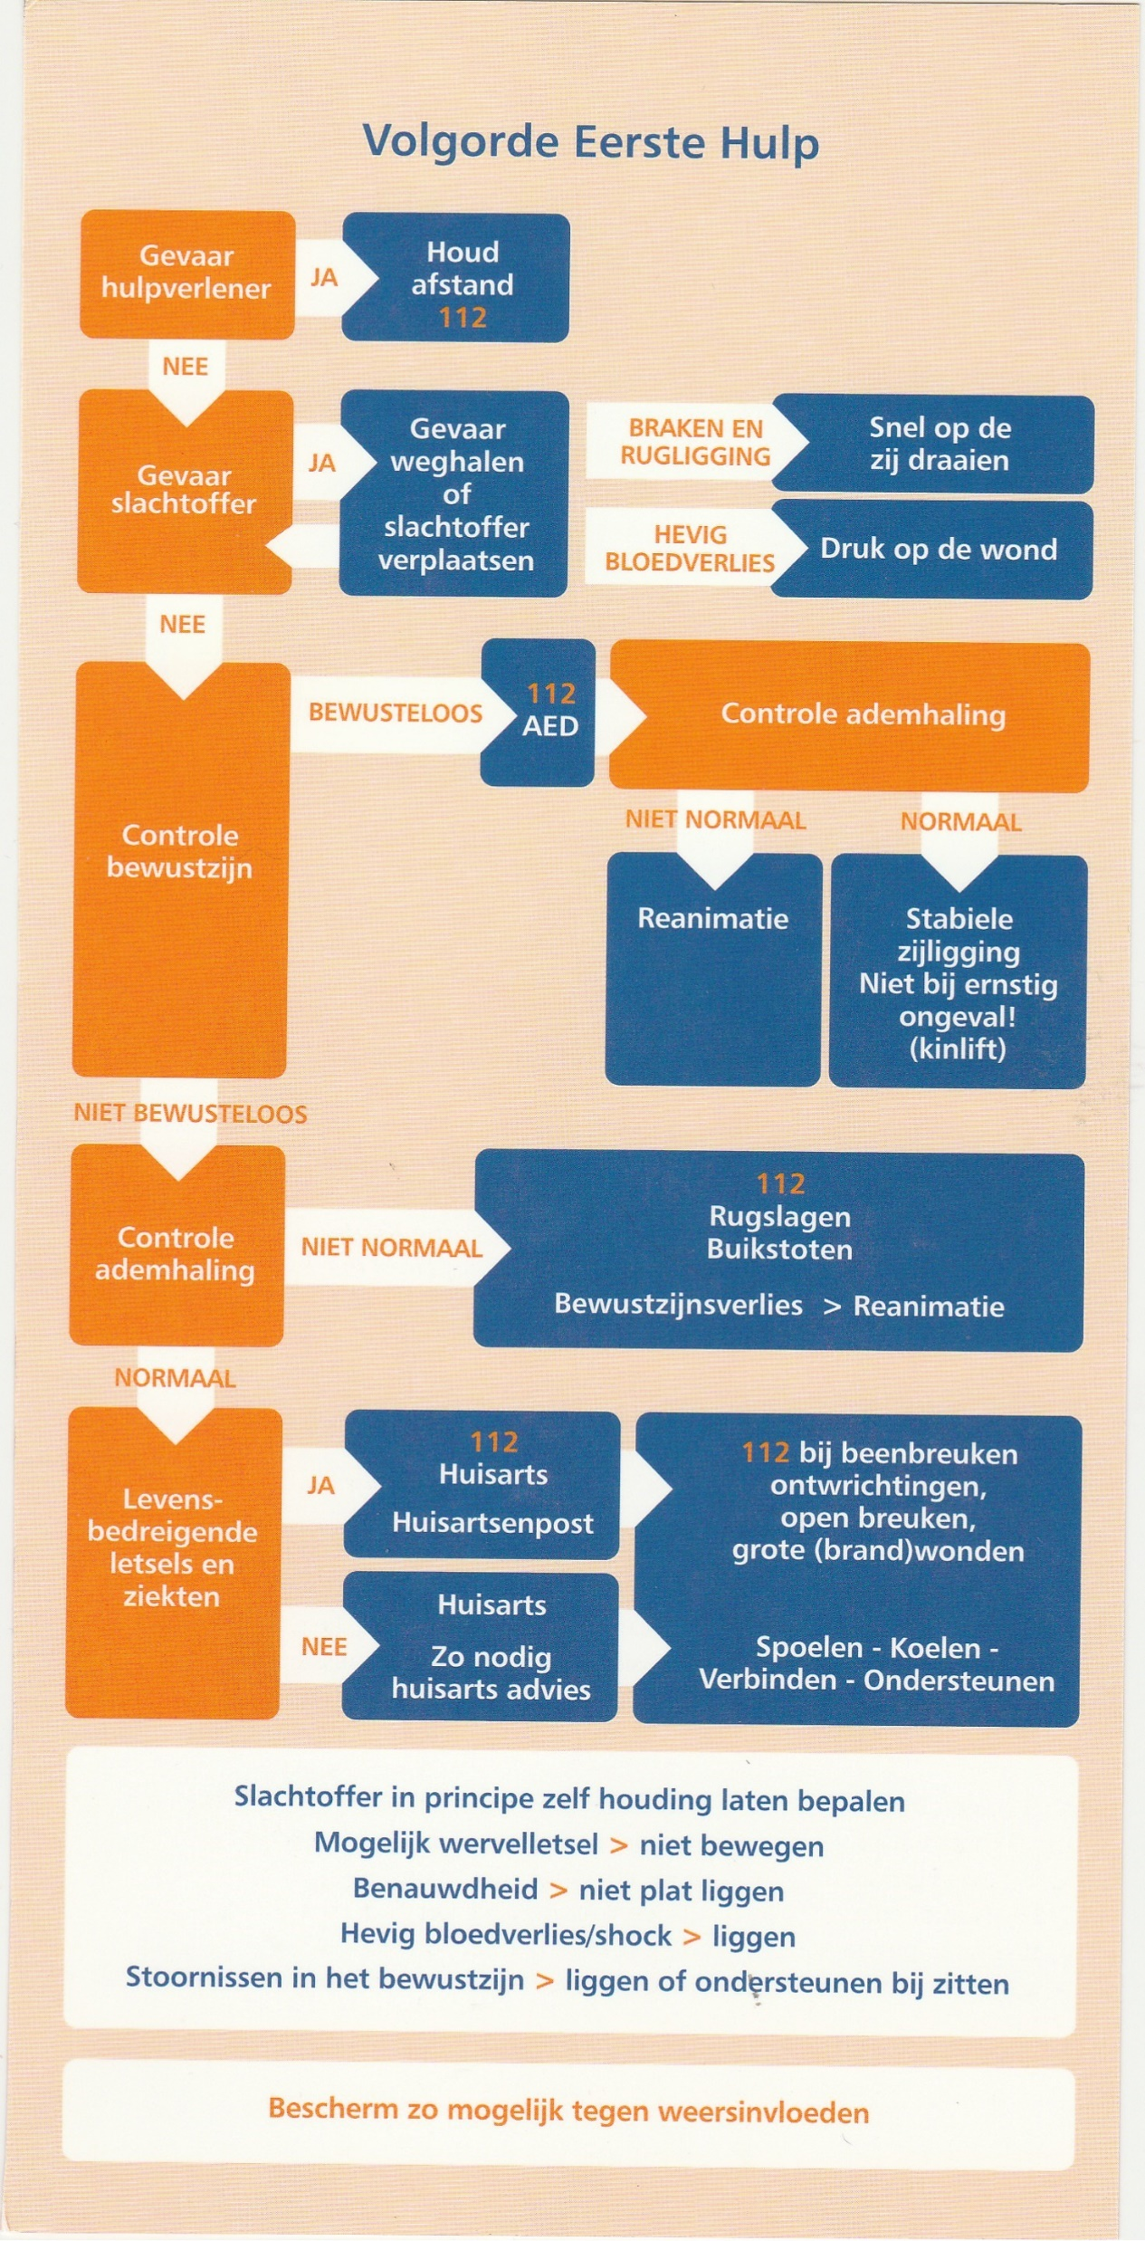

Slide 5
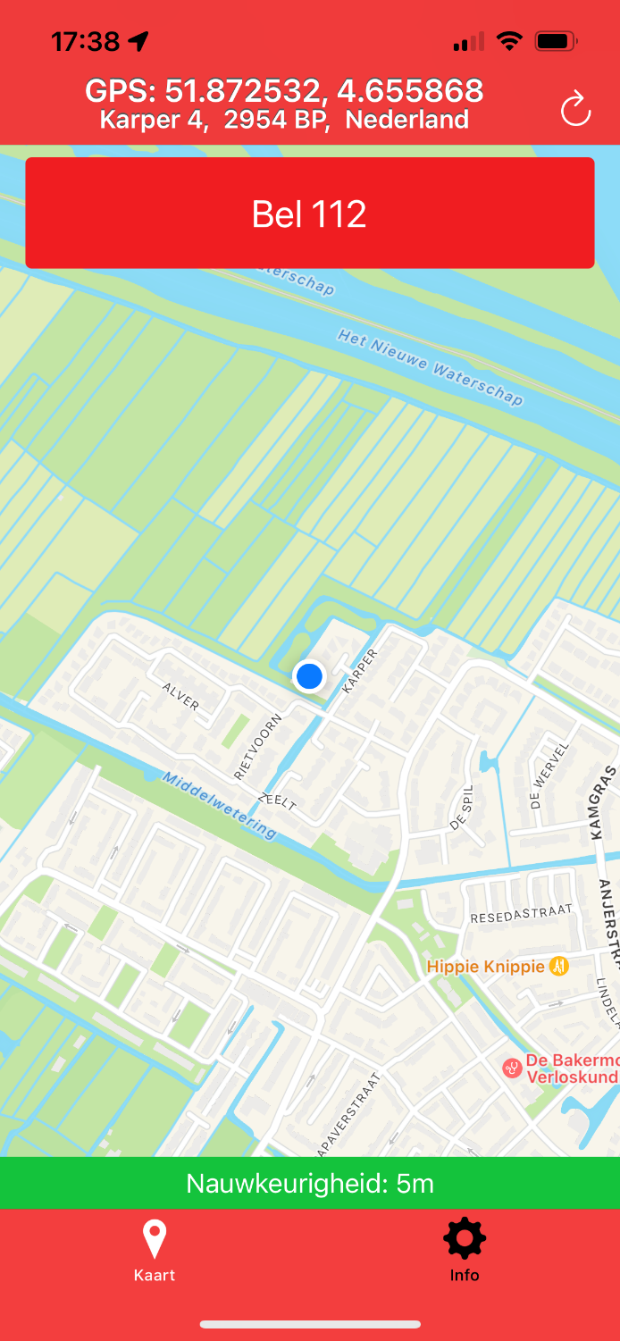
EEN SLIMME APP: 112 app
GRATIS!
INTERNET OP DE SMARTPHONE IS VEREIST
GOOGLE MAPS MOET AAN STAAN
MET ÉÉN DRUK OP DE KNOP VERBINDING MET 112
DE ALARMCENTRALE ZIET DAN WAAR JE JE BEVINDT!

Slide 6
BELANGRIJKE VUISTREGELS
Slachtoffer in principe zelf houding laten bepalen
Mogelijk wervelletsel : NIET BEWEGEN
Benauwdheid: NIET PLATLIGGEN zo nodig 112!
Hevig bloedverlies: 112! LIGGEN EN DRUKKEN OP DE WOND
Stoornissen in het bewustzijn: 112! LIGGEN OF ONDERSTEUNEN BIJ ZITTEN
Beschermen tegen weersinvloeden: ISOLATIEDEKEN!
Braken en rugligging: SNEL OP DE ZIJ DRAAIEN

Slide 7
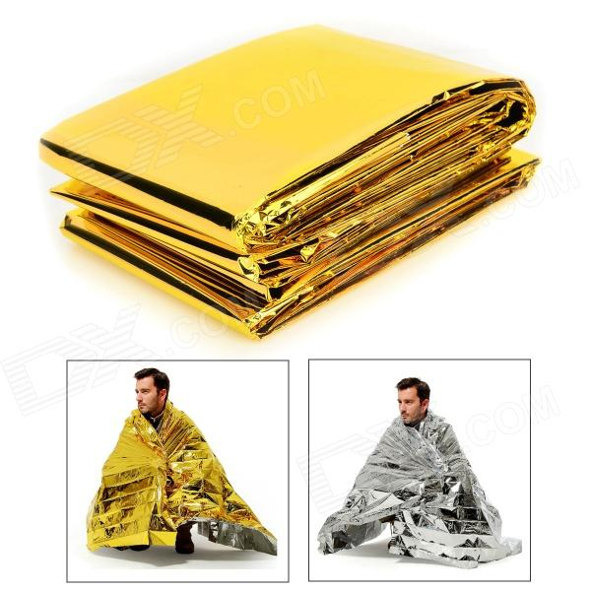
Reddingsdeken (isolatiedeken)
Onderkoeling: goud buiten
Oververhitting: zilver buiten
Brandbaar!
Geleidend: niet bij onweer!

Slide 8
IN DE RUGZAK !
EHBO –tasje
OPGELADEN MOBIELE TELEFOON
INTERNET: GOOGLE MAPS
112 APP en RODE KRUIS EHBO APP
OUDE SCHONE THEEDOEK
FLESJE WATER
PAAR TABLETTEN DEXTROPUR en PARACETAMOL
CALAMITEITENKAART

Slide 9
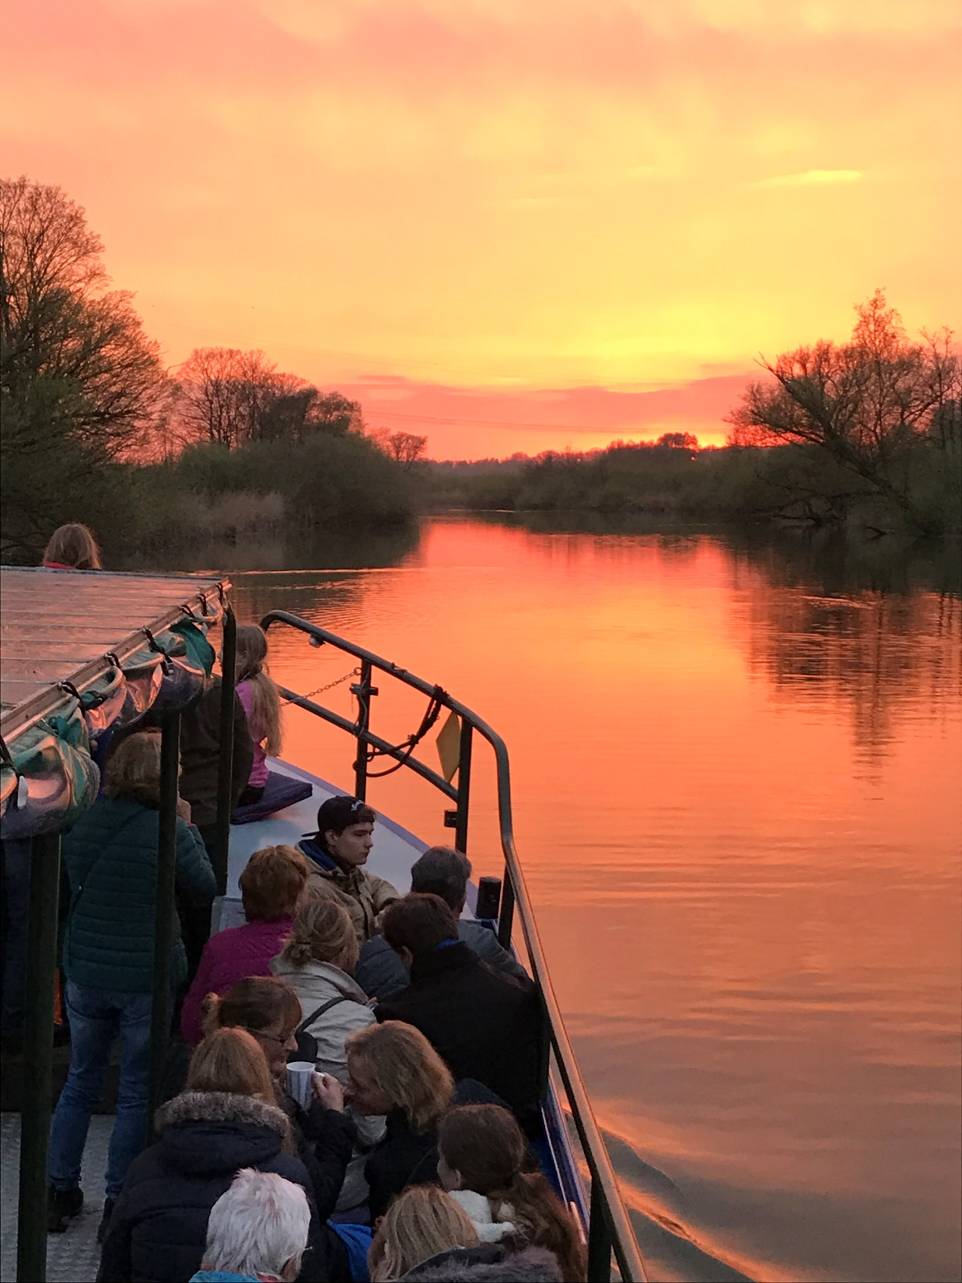
VERSLIKKING OP DE STERLING DREIGENDE VERSTIKKING

Slide 10
DREIGENDE VERSTIKKING
Aansporen tot hoesten
Bij ernstige benauwdheid: 112!
5 klappen op de rug (voorovergebogen houding)
5 buikstoten (vroeger: HEIMLICH HANDELING)
Geen resultaat: 112 !
Afwisselend 5 klappen rug en 5 buikstoten

Slide 11
GESTRUIKELD IN FLUISTERBOOT WOND arm of been

Slide 12
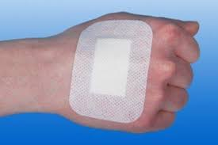
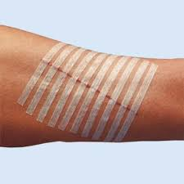
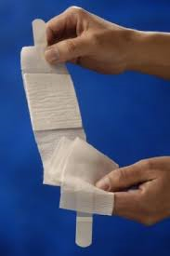
WONDBEHANDELING
Slachtoffer drukt zo mogelijk zelf met steriel gaas op de wond
Bij heftige bloeding: 112 !
Schoonmaken wond (reinigingsdoekje; water uit flesje)
KLEINE WOND:
Pleister of hechtstrip
Eilandpleister
Wondsnelverband
FLINK BLOEDENDE WOND:
Wonddrukverband

Slide 13
GEVALLEN MET HOOFD OP IJS BEWUSTELOOS?

Slide 14
BEWUSTELOOS
Definitie: reageert niet op aanspreken en op schudden van schouder
Bij buikligging: DRAAIEN OP DE RUG!
Bel zelf of laat 112 bellen Luidspreker aan AED laten halen z.m.
Ademt het slachtoffer ? HOOFD KANTEL / KIN LIFT
Zo ja: STABIELE ZIJLIGGING
Zo nodig verplaatsen
Ademhaling blijven controleren (iedere minuut)
Zo nodig reddingsdeken (isolatiedeken) gebruiken
Geen ademhaling: start reanimatie 112! ANDERE CURSUS!

Slide 15
UIT DE BOOM GEVALLEN ARM GEBROKEN?

Slide 16
MOGELIJKE BOTBREUK ARM
Zelf arm laten ondersteunen
Fixatie arm aan/tussen bovenkleding slachtoffer
Geen mitella meer gebruiken
Meelopen met slachtoffer aan gewonde zijde
Mitella kan voor andere zaken gebruikt worden (wonddrukverband, hevige slagaderlijke bloeding en als ondergrond)

Slide 17
Vinger bekneld
LETSEL VINGERTOP

Slide 18
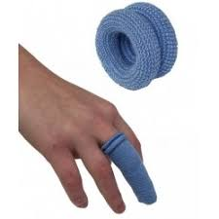
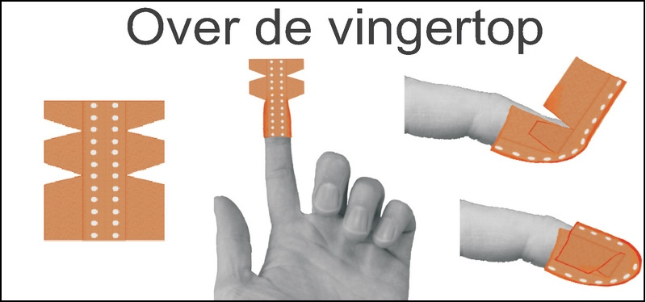
LETSEL VINGERTOP
Schoonmaken wond
Vingertoppleister
Steriel gaasje waarover een vingerbob

Slide 19
Oefenen!
Om scherp te blijven

Slide 20
OEFENEN ! 2 x 30 minuten !
IN DE VERGADERRUIMTE BOVEN
Klappen op de rug en buikstoten (bij dreigende verstikking)
Wondsnelverband / wonddrukverband (met mitella)
Vingertopverband (met vingerbob)
IN DEZE RUIMTE
Verplaatsen slachtoffer
Van buik naar rugligging / controle ademhaling / alarmering / stabiele zijligging

Slide 21
NOG ENKELE AANDACHTSPUNTEN

Slide 22
pauze

Slide 23
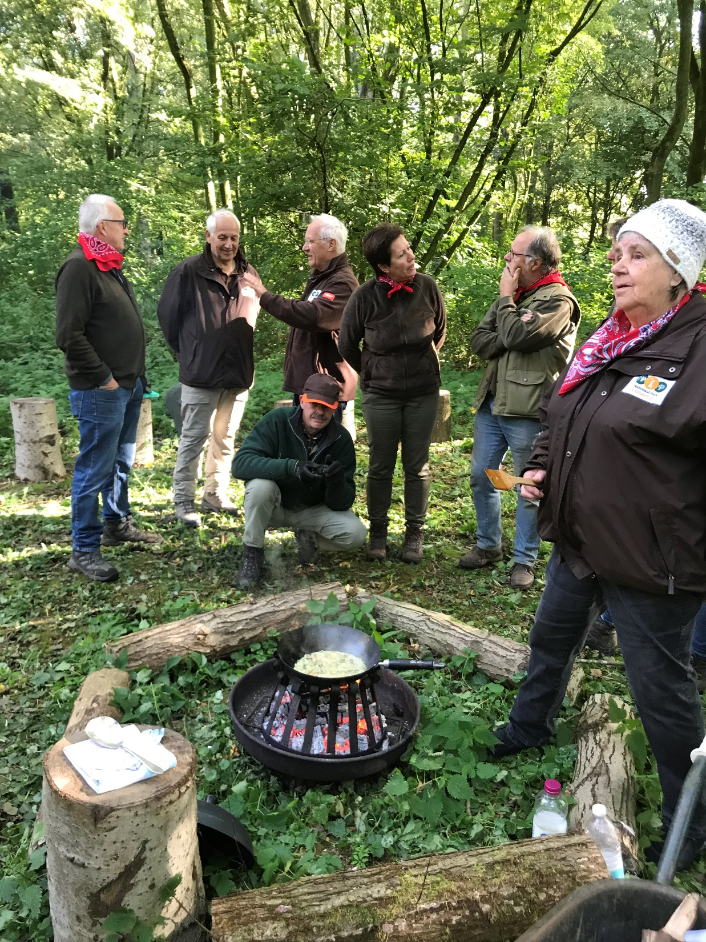
LAWAAISAUS OVER EEN HAND
BRANDWOND

Slide 24
BRANDWOND
10 minuten koelen in water ( bij intacte huid mag dat uit de sloot)
Vastzittende kleding laten zitten
Sieraden verwijderen
Blaren heel laten
Losjes verbinden met niet-klevend compres

Slide 25
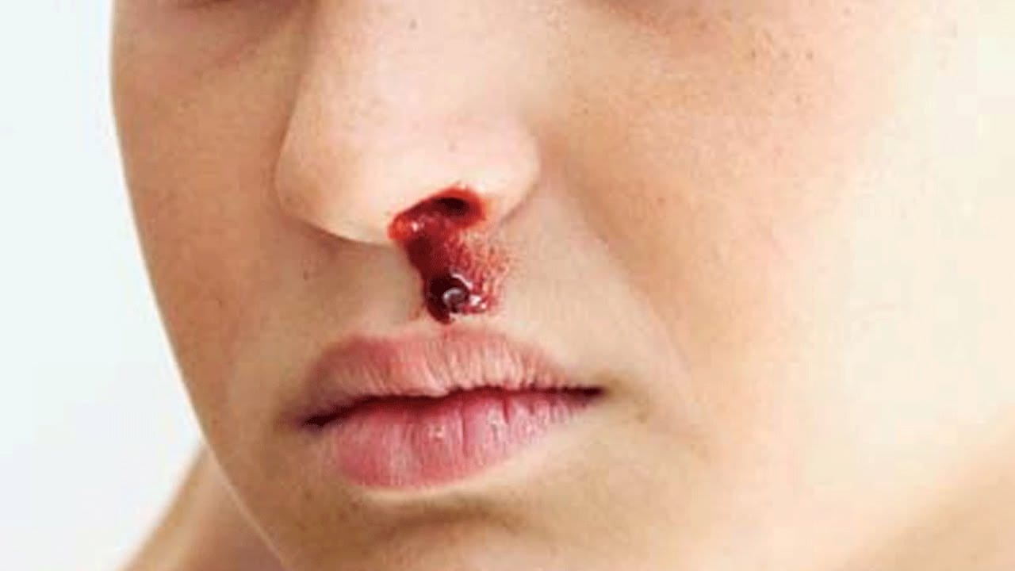
neusbloeding
SPONTAAN
Hoofd licht voorover
Eerst goed snuiten
10 minuten neus dicht drukken onder het neusbeen
TRAUMA
Niet laten snuiten
Zo mogelijk 10 minuten dicht drukken
Geen resultaat: naar huisarts of SEH

Slide 26
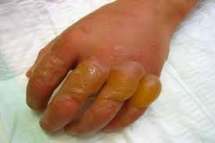
REUZENBERENKLauw
Afspoelen met veel water (evt. uit sloot)
Losjes afdekken tegen de zon
Een week niet blootstellen aan zonlicht
Zo nodig naar huisarts

Slide 27
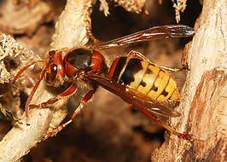
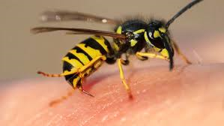
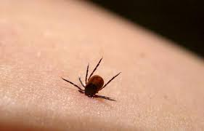
INSEKTENSTEKEN
STEEK BIJ, WESP OF HOORNAAR
Is er een bekende allergie?
In de mond / keel: 112!
Heeft slachtoffer een adrenalinepen (epipen)?
Heftige reactie: 112 !
Angel (bij) verwijderen met nagel evt. pincet
10 minuten nat kompres (mitella)
Antiallergisch zalfje
TEEK
Zit de eerste uren nog niet vast
Verwijderen met kleefpleister

Slide 28
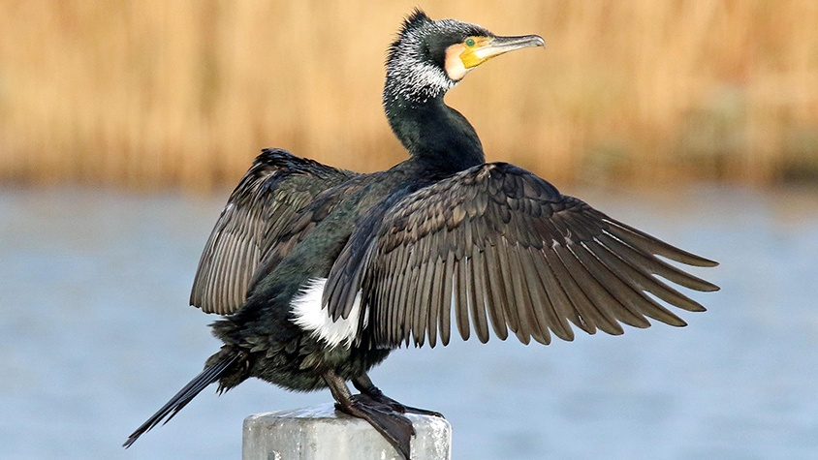
TE WATER GERAAKT
ONDERKOELING
WIKKELEN IN ISOLATIEDEKEN MET GOUDKLEURIGE ZIJDE NAAR BUITEN
OOK HET HOOFD!

Slide 29
OVERVERHITTING (hitteuitputting)
Uit de zon
Schaduw scheppen met isolatiedeken (zilveren kant buiten)
Warme kleding uit
Koelen met natte compressen (hals, oksels, liezen en knieholtes)
Bij bewustzijnsstoornis en/of moeite met ademen: 112 !

Slide 30
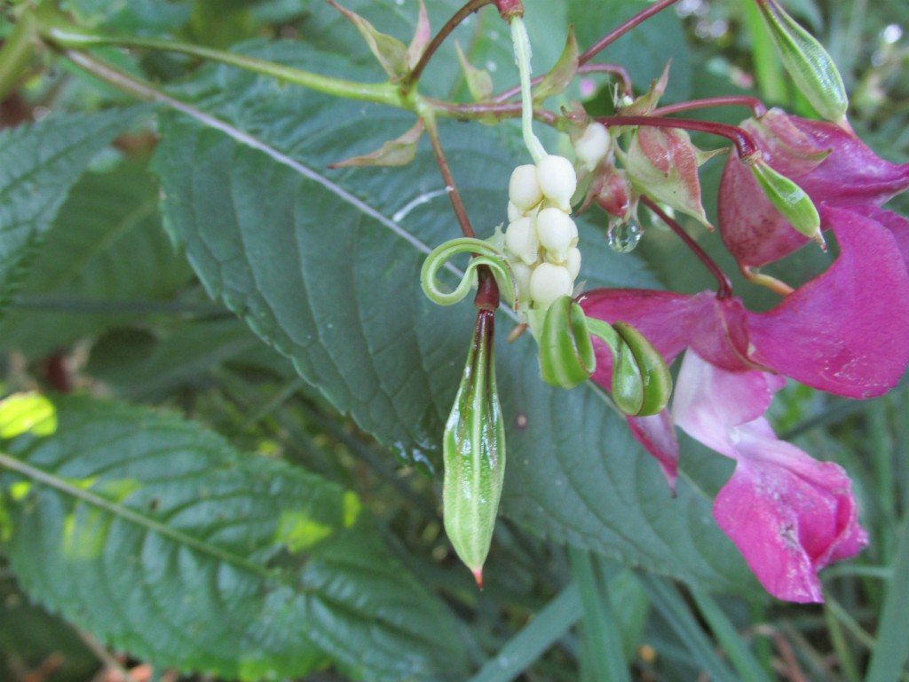
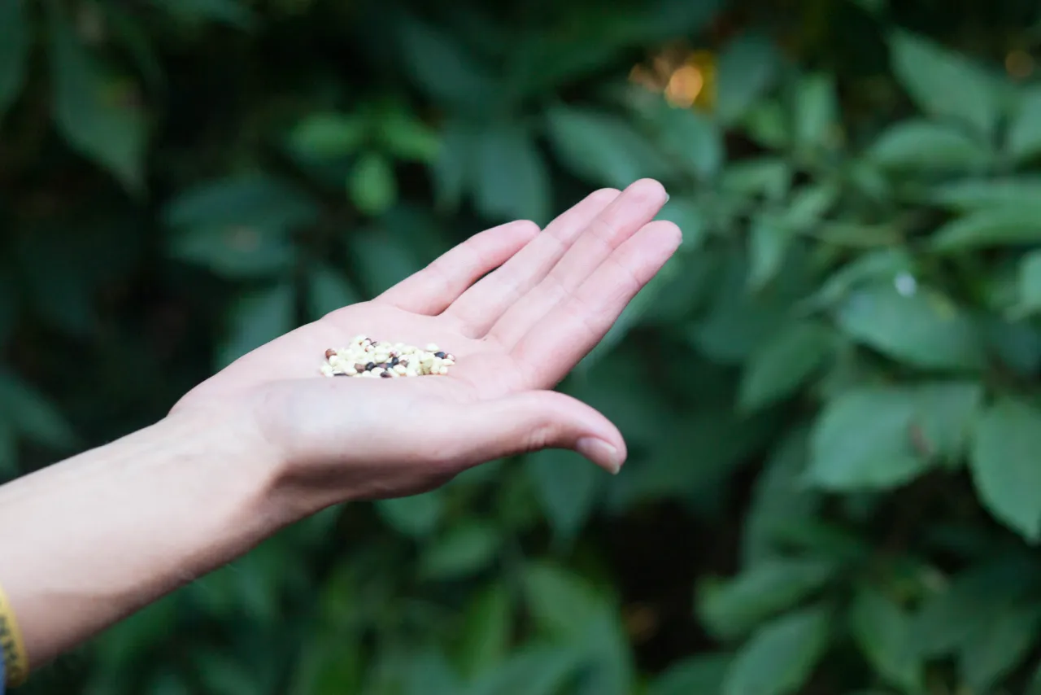
ALLERGIE VOOR NOTEN
Mogelijke (kruis)allergie voor de zaden van de SPRINGBALSEMIEN
Dus uitvragen!

Slide 31
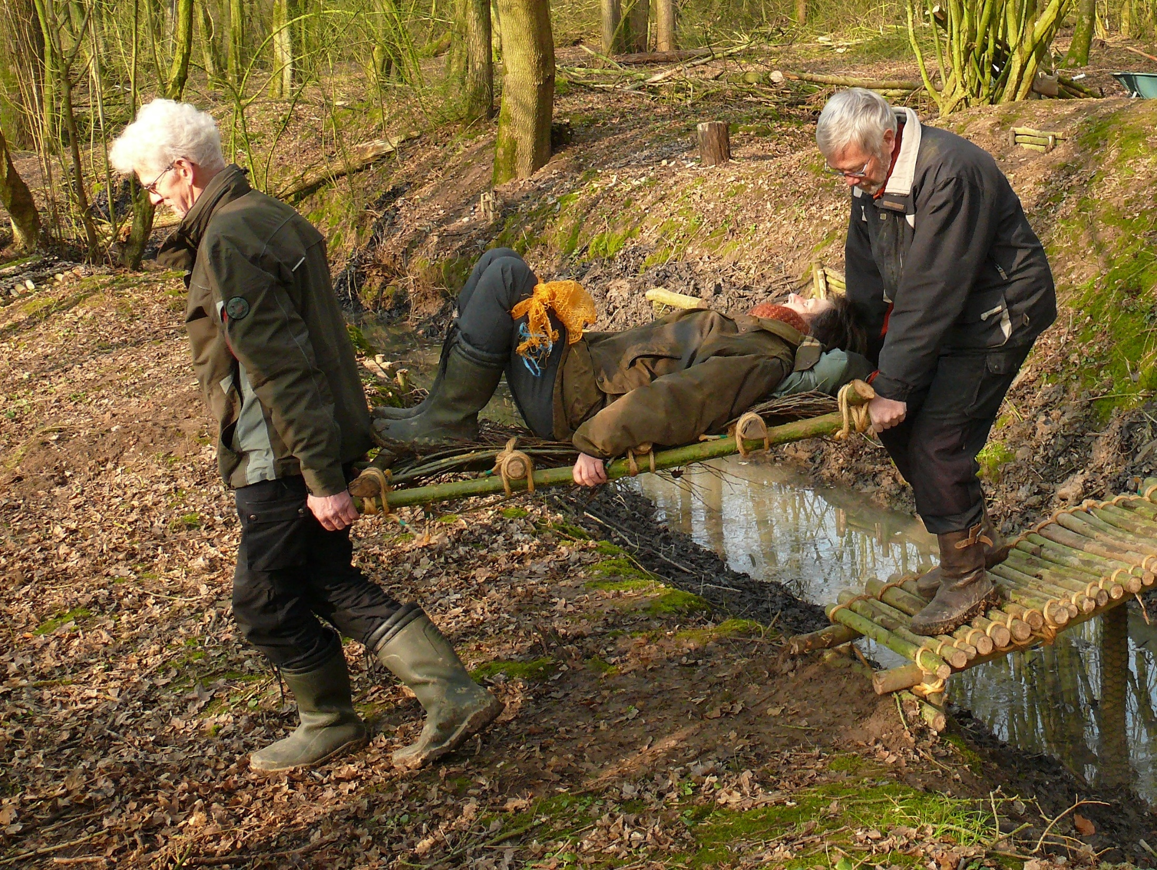

Slide 32
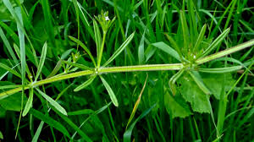
GEEN EHBO-SETJE AANWEZIG?
weegbreeblad kleefkruid

Slide 33
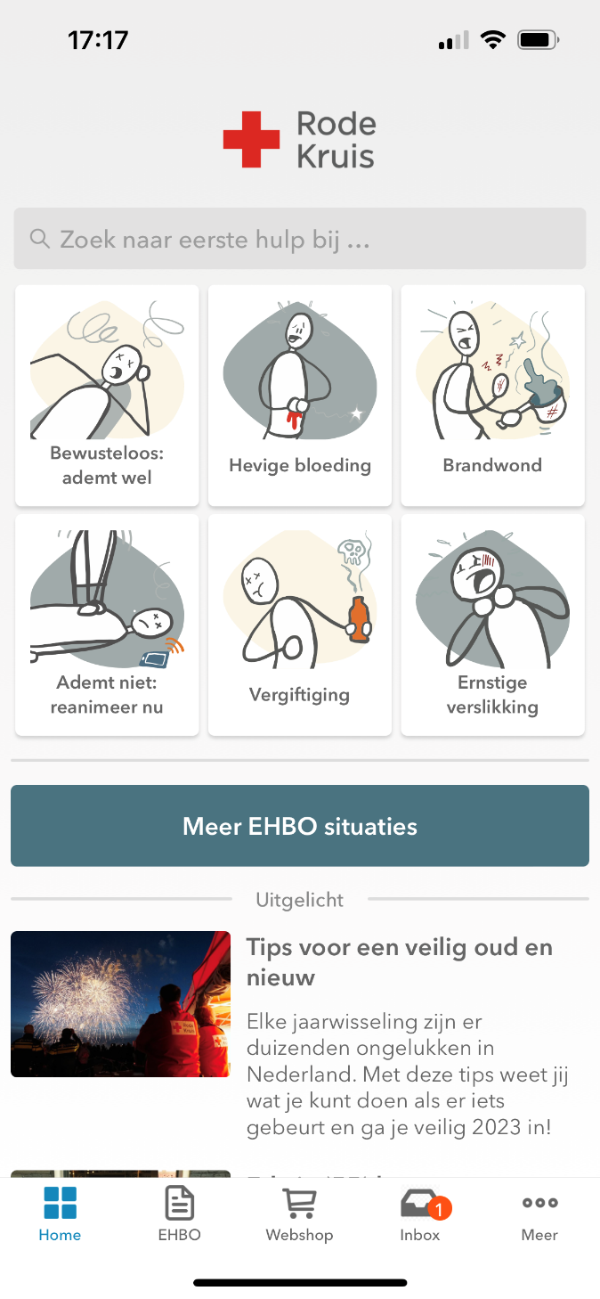
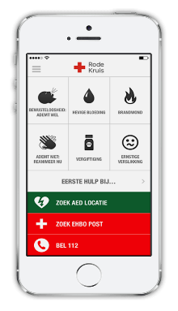
RODE KRUIS EHBO APP
(gratis)
GESPROKEN INSTRUCTIE BIJ ERNSTIGE ZAKEN
GESCHREVEN INSTRUCTIE BIJ DIVERSE SITUATIES
VERWIJZING NAAR ONLINE CURSUSSEN
(EHBO outdoor : 15 euro)

Slide 34
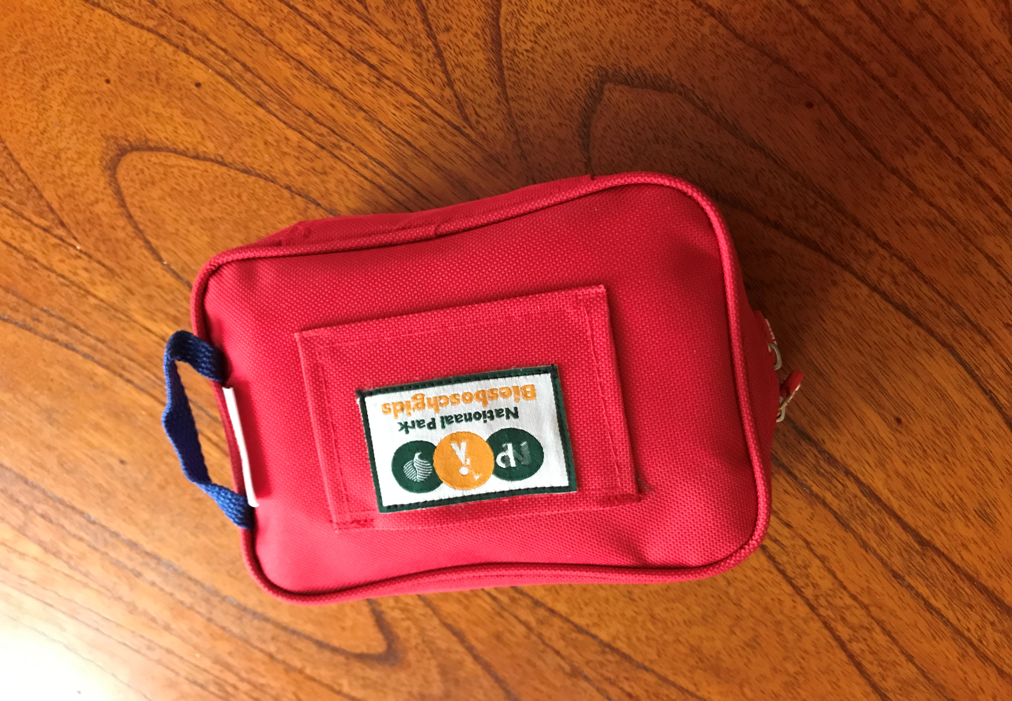

Slide 35
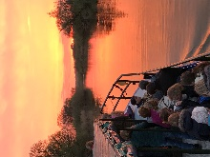
EHBO - set
2 x Gaaskompressen 5 x 8,5 cm
1 x Zalfgaaskompres 7,5 x 10 cm
6 x Wondhechtstrips
12 x Pleisterstrips
1 x Hechtpleister 1 m x 1,25 cm
1 x Wondsnelverband nr 2 6 x 8 cm (worden er 3)
1 x Mitella
1 x Isoleerdeken
2 x Elastische fixatiewindsel 4 m x 6 cm (gaan eruit)
1 x Wegwerphandschoenen (paar)
1 x eilandpleister 8 x 10 cm
1 x Niet verklevend wondcompres 10 x 10 cm
4 x Alcoholdoekjes en 1 x Reinigingsdoekje (worden vervangen door 1 flacon Hibicet)
1 x splinterpincet en 1 x verbandschaartje
1 x Vingerbob
1x Ideaal windsel 5 m x 8 cm

Slide 36
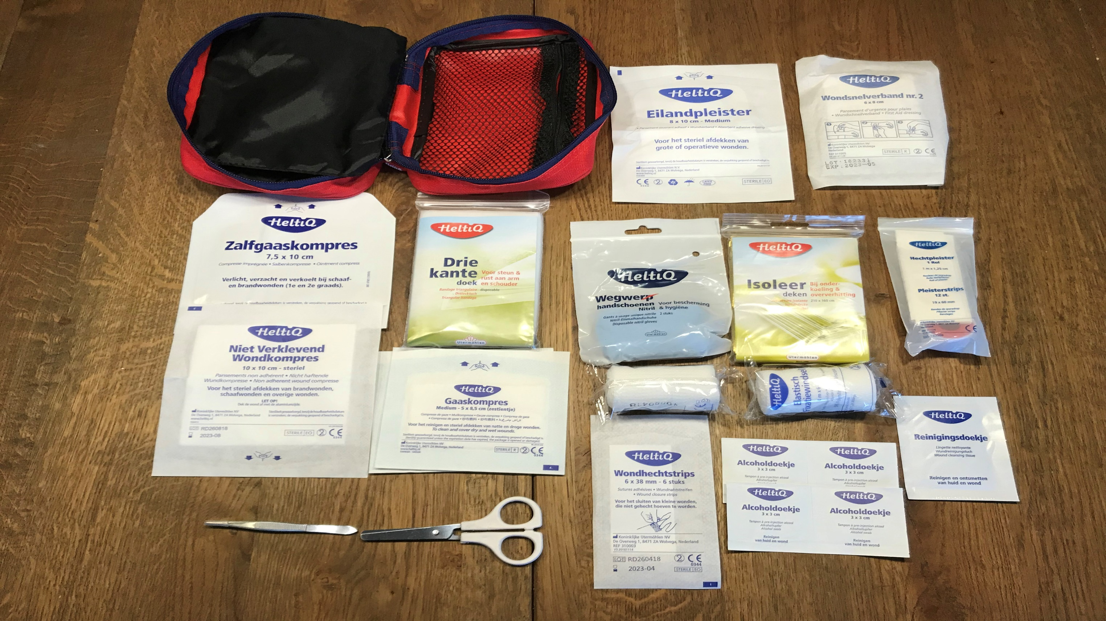

Slide 37
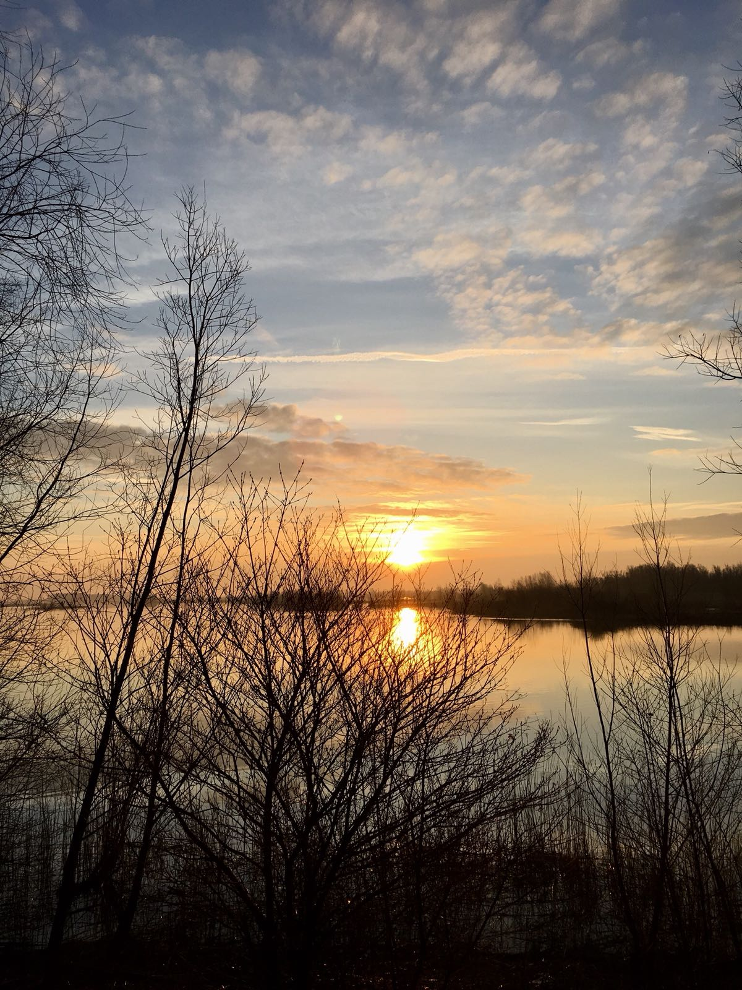
EINDE BEDANKT VOOR DE INZET! VEILiGE TOCHTEN GEWENST! WEL THUIS !

